Slide 1
第12讲 回溯与分支限界案例分析
Notes:
欢迎辞

Slide 2
符号三角形问题

Slide 3
符号三角形问题
下图是由14个“+”和14个“-”组成的符号三角形。2个同号下面都是“+”，2个异号下面都是“-”。
+ + - + - + +
+ - - - - +
- + + + -
- + + -
- + -
- -
+
在一般情况下，符号三角形的第一行有n个符号。符号三角形问题要求对于给定的n，计算有多少个不同的符号三角形，使其所含的“+”和“-”的个数相同。

Slide 4
符号三角形问题
解向量：用n元组x[1:n]表示符号三角形的第一行。
可行性约束函数：当前符号三角形所包含的“+”个数与“-”个数均不超过n*(n+1)/4
无解的判断：n*(n+1)/2为奇数
+ + - + - + +
+ - - - - +
- + + + -
- + + -
- + -
- -
+
void Triangle::Backtrack(int t)
{
if ((count>half)||(t*(t-1)/2-count>half)) return;
if (t>n) sum++;
else
for (int i=0;i<2;i++) {
p[1][t]=i;
count+=i;
for (int j=2;j<=t;j++) {
p[j][t-j+1]=p[j-1][t-j+1]^p[j-1][t-j+2];
count+=p[j][t-j+1];
}
Backtrack(t+1);
for (int j=2;j<=t;j++)
count-=p[j][t-j+1];
count-=i;
}
}
复杂度分析
计算可行性约束需要O(n)时间，在最坏情况下有 O(2^{n})个结点需要计算可行性约束，故解符号三角形问题的回溯算法所需的计算时间为 O(n2^{n})。

Slide 5
圆排列问题

Slide 6
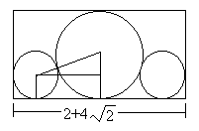
圆排列问题
给定n个大小不等的圆c1,c2,…,cn，现要将这n个圆排进一个矩形框中，且要求各圆与矩形框的底边相切。圆排列问题要求从n个圆的所有排列中找出有最小长度的圆排列。例如，当n=3，且所给的3个圆的半径分别为1，1，2时，这3个圆的最小长度的圆排列如图所示。其最小长度为

Slide 7
圆排列问题
void Circle::Backtrack(int t)
{
if (t>n) Compute();
else
for (int j = t; j <= n; j++) {
Swap(r[t], r[j]);
float centerx=Center(t);
if (centerx+r[t]+r[1]<min) {//下界约束
x[t]=centerx;
Backtrack(t+1);
}
Swap(r[t], r[j]);
}
}
float Circle::Center(int t)
{// 计算当前所选择圆的圆心横坐标
float temp=0;
for (int j=1;j<t;j++) {
float valuex=x[j]+2.0*sqrt(r[t]*r[j]);
if (valuex>temp) temp=valuex;
}
return temp;
}
上述算法尚有许多改进的余地。例如，象1,2,…,n-1,n和n,n-1, …,2,1这种互为镜像的排列具有相同的圆排列长度，只计算一个就够了，可减少约一半的计算量。另一方面，如果所给的n个圆中有k个圆有相同的半径，则这k个圆产生的k!个完全相同的圆排列，只计算一个就够了。
复杂度分析
由于算法backtrack在最坏情况下可能需要计算O(n!)次当前圆排列长度，每次计算需O(n)计算时间，从而整个算法的计算时间复杂性为O((n+1)!)
void Circle::Compute(void)
{// 计算当前圆排列的长度
float low=0,
high=0;
for (int i=1;i<=n;i++) {
if (x[i]-r[i]<low) low=x[i]-r[i];
if (x[i]+r[i]>high) high=x[i]+r[i];
}
if (high-low<min) min=high-low;
}

Slide 8
回溯法效率分析
通过前面具体实例的讨论容易看出，回溯算法的效率在很大程度上依赖于以下因素：
(1)产生x[k]的时间；
(2)满足显约束的x[k]值的个数；
(3)计算约束函数constraint的时间；
(4)计算上界函数bound的时间；
(5)满足约束函数和上界函数约束的所有x[k]的个数。
好的约束函数能显著地减少所生成的结点数。但这样的约束函数往往计算量较大。因此，在选择约束函数时通常存在生成结点数与约束函数计算量之间的折衷。

Slide 9
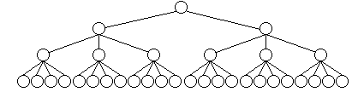
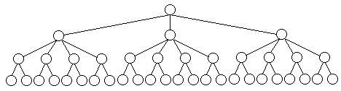
重排原理
对于许多问题而言，在搜索试探时选取x[i]的值顺序是任意的。在其它条件相当的前提下，让可取值最少的x[i]优先。从图中关于同一问题的2棵不同解空间树，可以体会到这种策略的潜力。
(a)
(b)
图(a)中，从第1层剪去1棵子树，则从所有应当考虑的3元组中一次消去12个3元组。对于图(b)，虽然同样从第1层剪去1棵子树，却只从应当考虑的3元组中消去8个3元组。前者的效果明显比后者好。

Slide 10
学习要点
理解分支限界法的剪枝搜索策略。
掌握分支限界法的算法框架
（1）队列式(FIFO)分支限界法
（2）优先队列式分支限界法
通过应用范例学习分支限界法的设计策略。
（1）单源最短路径问题
（2）装载问题；
（3）布线问题
（4）0-1背包问题；
（5）最大团问题；
（6）旅行售货员问题
（7）电路板排列问题
（8）批处理作业调度问题

Slide 12
6.1 分支限界法的基本思想
分支限界法与回溯法
（1）求解目标：回溯法的求解目标是找出解空间树中满足约束条件的所有解，而分支限界法的求解目标则是找出满足约束条件的一个解，或是在满足约束条件的解中找出在某种意义下的最优解。
（2）搜索方式的不同：回溯法以深度优先的方式搜索解空间树，而分支限界法则以广度优先或以最小耗费优先的方式搜索解空间树。
（3）对扩展结点的扩展方式不同：分支限界法中，每一个活结点只有一次机会成为扩展结点。活结点一旦成为扩展结点，就一次性产生其所有儿子结点。
（4）存储空间的要求不同：分支限界法的存储空间比回溯法大得多，因此当内存容量有限时，回溯法成功的可能性更大。

Slide 13
6.1 分支限界法的基本思想
分支限界法常以广度优先或以最小耗费（最大效益）优先的方式搜索问题的解空间树,裁剪那些不能得到最优解的子树以提高搜索效率。
在分支限界法中，每一个活结点只有一次机会成为扩展结点。活结点一旦成为扩展结点，就一次性产生其所有儿子结点。在这些儿子结点中，导致不可行解或导致非最优解的儿子结点被舍弃，其余儿子结点被加入活结点表中。
此后，从活结点表中取下一结点成为当前扩展结点，并重复上述结点扩展过程。这个过程一直持续到找到所需的解或活结点表为空时为止。

Slide 14
解空间树
扩展节点
死结点
x₁
活节点
x₂
x₃
成功

Slide 15
6.1 分支限界法的基本思想
求解步骤：
定义解空间（对解编码）；
确定解空间的树结构；
按BFS等方式搜索：
a. 每个活结点仅有一次机会变成扩展结点；
b. 由扩展结点生成一步可达的新结点；
c. 在新结点中，删除不可能导出最优解的结点；
//限界策略
d. 将剩余的新结点加入活动表（队列）中；
e. 从活动表中选择结点再扩展； //分支策略
f. 直至活动表为空；

Slide 16
常见的两种分支限界法
（1）队列式(FIFO)分支限界法
按照队列先进先出（FIFO）原则选取下一个节点为扩展节点。从活结点表中取出结点的顺序与加入结点的顺序相同，因此活结点表的性质与队列相同；
（2）优先队列式分支限界法（代价最小或效益最大）
按照优先队列中规定的优先级选取优先级最高的节点成为当前扩展节点。每个结点都有一个对应的耗费或收益，以此决定结点的优先级：
— 如果查找一个具有最小耗费的解，则活结点可用小根堆来
建立，下一个扩展结点就是具有最小耗费的活结点；
— 如果希望搜索一个具有最大收益的解，则可用大根堆来构
造活结点表下一个扩展结点是具有最大收益的活结点。

Slide 17
基本概念
回溯法：使用限界函数的深度优先结点生成方法称为回溯法（backtracking）
分枝-限界方法：E结点一直保持到死为止的状态生成方法称为分枝-限界方法（branch-and-bound）
限界函数：在结点的生成过程中，需要用限界函数杀死还没有全部生成儿子结点的一些活结点——这些活结点无法满足限界函数的条件，不可能导致问题的答案。
问题解的n元组表示
问题状态
解状态
状态空间
答案状态
状态空间树
活结点
E-结点
死结点

Slide 18
分枝－限界法
分枝－限界法：在生成当前E-结点全部儿子之后再生成其它活结点的儿子，且用限界函数帮助避免生成不包含答案结点子树的状态空间的检索方法。
活结点表：
活 结 点：自己已经被生成，但还没有被检测的结点。
存储结构：队列（First In First Out,BFS）、
栈（Last In First Out,D-Search）
分枝－限界法的两种设计策略：
FIFO检索：活结点表采用队列
LIFO检索：活结点表采用栈

Slide 19
n后问题

Slide 20
n后问题
在n×n格的棋盘上放置彼此不受攻击的n个皇后。按照国际象棋的规则，皇后可以攻击与之处在同一行或同一列或同一斜线上的棋子。n后问题等价于在n×n格的棋盘上放置n个皇后，任何2个皇后不放在同一行或同一列或同一斜线上。
1
Q
2
Q
3
Q
4
Q
5
Q
6
Q
7
Q
8
Q
1 2 3 4 5 6 7 8

Slide 22
n后问题
解向量：(x₁, x₂, … , x_{n})
显约束：x_{i}=1,2, … ,n
隐约束：
1)不同列：x_{i}≠x_{j}
2)不处于同一正、反对角线：|i-j|≠|x_{i}-x_{j}|
bool Queen::Place(int k)
{
for (int j=1;j<k;j++)
if ((abs(k-j)==abs(x[j]-x[k]))||(x[j]==x[k])) return false;
return true;
}
void Queen::Backtrack(int t)
{
if (t>n) sum++;
else
for (int i=1;i<=n;i++) {
x[t]=i;
if (Place(t)) Backtrack(t+1);
}
}

Slide 23
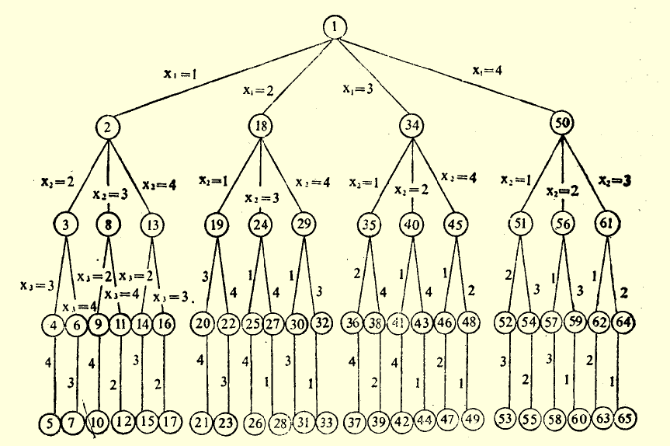
例1 4皇后问题的状态空间树。
4-皇后问题完整的状态空间树
限界函数：如果（x₁,x₂,…,x_{i}）是到当前E结点的路径，那么具有父－子标记x_{i+1}
的所有儿子结点是一些这样的结点，它们使得（x₁,x₂,…,x_{i},x_{i+1}）表示
没有两个皇后正在相互攻击的一种棋盘格局。

Slide 24
采用FIFO分枝－限界法检索4-皇后问题的状态空间树：
活结点
扩展活结点得到的状态空间树
活结点表（队列）
head
tail
1
1
2
18
34
50
扩展结点1，得新结点2，18，34，50
活结点2、18、34、50入队列
2
18
34
50
x₁=1
x₁=2
x₁=3
x₁=4
head
tail
2
1
x₁=1
18
34
50
8
13
2
18
34
50
扩展结点2，得新结点3，8，13
利用限界函数杀死结点3
活结点8、13入队列
x₂=2
x₁=2
x₁=3
x₁=4
3
8
13
B
x₂=3
x₂=4

Slide 25
采用FIFO分枝－限界法检索4-皇后问题的状态空间树（续）：
活结点
扩展活结点得到的状态空间树
活结点表（队列）
head
tail
18
1
34
50
8
13
29
x₁=2
2
18
34
50
扩展结点18，得新结点19，24，29
利用限界函数杀死结点19、24
活结点29入队列
3
8
13
19
24
29
B
B
B
x₂=4
x₂=1
x₂=3

Slide 26
采用FIFO分枝－限界法检索4-皇后问题的状态空间树（续）：
活结点
扩展活结点得到的状态空间树
活结点表（队列）
head
tail
34
50
8
13
29
35
扩展结点34，得新结点35，40，45
利用限界函数杀死结点40、45
活结点35入队列
1
x₁=3
50
2
18
34
3
8
13
19
24
29
35
40
45
B
B
B
B
B
x₂=4
x₂=1
x₂=2

Slide 27
采用FIFO分枝－限界法检索4-皇后问题的状态空间树（续）：
活结点
扩展活结点得到的状态空间树
活结点表（队列）
head
tail
50
8
13
29
35
51
56
扩展结点50，得新结点51，56，61
利用限界函数杀死结点61
活结点51、56入队列
1
2
18
34
x₁=4
50
3
8
13
19
24
29
35
40
45
51
56
61
B
B
B
B
B
x₂=1
x₂=2
B
x₂=3

Slide 28
采用FIFO分枝－限界法检索4-皇后问题的状态空间树（续）：
活结点
扩展活结点得到的状态空间树
活结点表（队列）
head
tail
8
13
29
35
51
56
扩展结点8，得新结点9，11
利用限界函数杀死结点9、11
没有新的活结点入队列
1
x₁=1
2
18
34
50
x₂=3
3
8
13
19
24
29
35
40
45
51
56
61
B
B
B
B
B
B
9
11
B
B
x₃=2
x₃=4

Slide 29
采用FIFO分枝－限界法检索4-皇后问题的状态空间树（续）：
活结点
扩展活结点得到的状态空间树
活结点表（队列）
head
tail
13
29
35
51
56
14
扩展结点13，得新结点14，16
利用限界函数杀死结点16
活结点14入队列
1
x₁=1
2
18
34
50
x₂=4
3
8
13
19
24
29
35
40
45
51
56
61
B
B
B
B
B
B
9
11
14
16
B
B
x₃=1
B
x₃=3

Slide 30
采用FIFO分枝－限界法检索4-皇后问题的状态空间树（续）：
活结点
扩展活结点得到的状态空间树
活结点表（队列）
head
tail
29
35
51
56
14
30
扩展结点29，得新结点30，32
利用限界函数杀死结点32
活结点30入队列
1
x₁=2
50
2
18
34
x₂=4
19
24
29
35
40
45
51
56
61
3
8
13
B
B
B
B
B
B
9
11
14
16
30
32
B
B
B
x₃=1
B
x₃=2

Slide 31
采用FIFO分枝－限界法检索4-皇后问题的状态空间树（续）：
活结点
扩展活结点得到的状态空间树
活结点表（队列）
head
tail
35
51
56
14
30
38
扩展结点35，得新结点36，38
利用限界函数杀死结点36
活结点38入队列
1
x₁=3
18
34
50
2
x₂=1
19
24
29
35
40
45
51
56
61
3
8
13
B
B
B
B
B
B
B
9
30
32
36
38
9
11
14
16
B
x₃=4
B
B
B
B
B
x₃=2

Slide 32
采用FIFO分枝－限界法检索4-皇后问题的状态空间树（续）：
活结点
扩展活结点得到的状态空间树
活结点表（队列）
head
tail
51
56
14
30
38
54
扩展结点51，得新结点52，54
利用限界函数杀死结点52
活结点54入队列
1
x₁=4
18
34
50
2
x₂=1
19
24
29
35
40
45
51
56
61
3
8
13
B
B
B
B
B
B
30
32
36
38
52
54
9
11
14
16
B
x₃=3
B
B
B
B
B
x₃=2

Slide 33
采用FIFO分枝－限界法检索4-皇后问题的状态空间树（续）：
活结点
扩展活结点得到的状态空间树
活结点表（队列）
head
tail
56
14
30
38
54
扩展结点56，得新结点57，59
利用限界函数杀死结点57、59
没有新的活结点入队列
1
x₁=4
50
2
18
34
x₂=2
19
24
29
35
40
45
51
56
61
3
8
13
B
B
B
B
B
B
30
32
36
38
52
54
57
59
9
11
14
16
B
B
B
B
B
B
B
B
x₃=1
x₃=3

Slide 34
采用FIFO分枝－限界法检索4-皇后问题的状态空间树（续）：
活结点
扩展活结点得到的状态空间树
活结点表（队列）
head
tail
14
30
38
54
扩展结点14，得新结点15
利用限界函数杀死结点15
没有新的活结点入队列
1
x₁=1
18
34
50
2
x₂=4
19
24
29
35
40
45
51
56
61
3
8
13
B
B
B
B
B
B
x₃=2
30
32
36
38
52
54
57
59
9
11
14
16
B
B
B
B
B
B
B
B
15
x₄=3
B

Slide 35
采用FIFO分枝－限界法检索4-皇后问题的状态空间树（续）：
活结点
扩展活结点得到的状态空间树
活结点表（队列）
head
tail
30
38
54
扩展结点30，得新结点31
结点31为答案结点
算法终止（找到一个答案结点）
1
x₁=2
50
2
18
34
x₂=4
19
24
29
35
40
45
51
56
61
3
8
13
B
B
B
B
B
B
x₃=1
30
32
36
38
52
54
57
59
9
11
14
16
B
B
B
B
B
B
B
B
15
31
x₄=3
B
答案结点

Slide 36
采用FIFO分枝－限界法检索4-皇后问题的状态空间树：
1
1
2
3
18
4
34
5
50
2
6
7
8
9
10
11
12
13
14
15
16
17
19
24
29
35
40
45
51
56
61
3
8
13
B
B
B
B
B
B
28
29
24
25
26
27
20
21
22
23
52
54
57
59
18
19
30
32
36
38
9
11
14
16
B
B
B
B
B
30
B
B
B
31
15
31
B
答案结点

Slide 37
4-皇后问题— 回溯 vs FIFO分枝-限界
1
x₁=1
x₁=2
回溯
Win！
2
18
x₂=2
x₂=3
x₂=4
x₂=4
x₂=1
x₂=3
3
8
13
19
24
29
B
x₃=2
x₃=4
x₃=2
x₃=3
B
B
x₃=1
9
11
14
16
30
B
B
B
x₄=3
x₄=3
15
31
B
答案结点

Slide 38
LC-检索（Least Cost）
LIFO和FIFO分枝-限界法存在的问题
对下一个E-结点的选择规则过于死板、盲目。对于有可能快速检索到一个答案结点的结点没有给出任何优先权。如结点30。
如何解决？
做某种排序，让可以导致答案结点的活结点排在前面！
新问题：怎么排序？
1
x₁=2
50
2
18
34
x₂=4
寻找一种“有智力”的排序函数C(·)， 用C(·)来选取下一个E结点，加快到达一答案结点的检索速度。
如结点30，29→30→31
19
24
29
35
40
45
51
56
61
3
8
13
B
B
B
B
B
x₃=1
B
30
32
36
38
52
54
57
59
9
11
14
16
B
B
B
B
能否赋予一个比其它活结点高的优先级使其尽快成为E结点？
B
B
B
B
15
31
x₄=3
B
答案结点

Slide 39
如何衡量结点的优先等级？
对于任一结点，用该结点导致答案结点的成本（代价）来衡量该结点的优先级——成本越小越优先。
对任一结点X，可以用两种标准来衡量结点的代价：
1）在生成一个答案结点之前，子树X需要生成的结点数。
2）在子树X中离X最近的那个答案结点到X的路径长度。

Slide 40
1
2
18
34
50
3
8
13
19
24
29
35
40
45
51
56
61
B
B
B
B
B
B
9
11
14
16
30
32
36
38
52
54
57
59
B
B
B
B
B
B
B
B
15
31
39
B
答案结点1
答案结点2
例：在量度2）下各结点的代价：
结点 代价
1 4
18，34 3
29，35 2
30，38 1
其余结点(除31、39) ≥3，2，1
量度2）：在子树X中离X最近的那个答案结点到X的路径长度。

Slide 41
特点：
标准1：偏向于选择生成儿子结点数目最小的结点
作为E结点。
标准2：偏向于选择由根到最近的那个答案结点路
径上的结点作为E结点进行扩展。
对任一结点X，可以用两种标准来衡量结点的代价：
1）在生成一个答案结点之前，子树X需要生成的结点数。
2）在子树X中离X最近的那个答案结点到X的路径长度。

Slide 42
结点成本函数
C(·)：“有智力”的排序函数，依据成本排序，优先选择
成本最小的活结点作为下一个扩展的E结点。
C(·)又称为“结点成本函数”
结点成本函数C(X)的定义：
1）如果X是答案结点，则C(X)是由状态空间树的根结点到
X的成本(即所用的代价，可以是级数、计算复杂度等)
2) 如果X不是答案结点且子树X不包含任何答案结点，则
C(X)＝∞
3) 如果X不是答案结点但子树X包含答案结点，则C(X)等
于子树X中具有最小成本的答案结点的成本

Slide 43
结点成本函数的计算
C(R)=C(X)
C(R)=？
R
C(a₁)=C(X)
a1
b1
C(b₁)=∞
C(a₂)=C(X)
a2
b2
C(b₂)=∞
…
…
C(a_{k})=C(X)
ak
bj
C(b_{j})=∞
C(Y)=∞
答案结点
X
X’
Y
非答案结点
C(X)
C(X)≤C(X’)

Slide 44
计算结点成本函数的困难
计算结点X的代价通常要检索子树X才能确定，因此计算C(X)的工作量和复杂度与解原始问题是相同的。
计算结点成本的精确值是不现实的——相当于求解原始问题。
结点成本的估计函数
包括两部分： 和 h(X)

Slide 45
：是由X到达一个答案结点所需成本的估计函数。
性质：单纯使用 选择E结点会导致算法偏向
纵深检查。
纵深检索：直到子树X全部检索完才可能生成那些除了X子树以外的子树结点。
1）如果 ，
最理想！
2）否则，可能导致不能很快地
找到更靠近根的答案结点。
特例：
但Z比W更接近答案结点。
X
Y
是X到答案结点的最小成本

Slide 46
如何避免单纯考虑 造成的纵深检查？
引进h(X)改进成本估计函数。
h(X)：根结点到结点X的成本——已发生成本。
改进的结点成本估计函数
f(·)是一个非降函数。
非零的f(·)可以减少算法作偏向于纵深检查的可能性，它强使算法优先检索更靠近答案结点但又离根较近的结点。

Slide 47
LC-检索：选择 值最小的活结点作为下一个E-结点
的状态空间树检索方法。
特例：
BFS： 依据级数来生成结点，令
＝0； f (h(X)) ＝X的级数
D-Search：令f (h(X)) ＝0；而当Y是X的一个儿子时，
总有 ≥ 。
LC分枝-限界检索：伴之有限界函数的LC-检索

Slide 48
LC-检索的抽象化控制
设： T是一棵状态空间树
c(X)是T的结点成本函数
是成本估计函数。 具备以下性质：
如果X是一个答案结点或者是一个叶结点，则c(X)= 。
LC-检索的抽象化控制：过程LC用 去寻找
一个答案结点

Slide 49
LC-检索的抽象化控制
procedure LC(T, )
//为找答案结点检索T, 为结点成本估计函数//
if T是答案结点 then 输出T; return endif //T为答案结点，输出T//
E ← T //E－结点//
将活结点表初始化为空
loop
for E的每个儿子X do
if X是答案结点 then 输出从X到T的路径；return endif
call ADD(X) //X是新的活结点，ADD将X加入活结点表中//
PARENT(X) ← E //指示到根的路径//
repeat
if 不再有活结点 then print(“no answer code”)；stop endif
call LEAST(E) //从活结点表中找 最小的活结点，赋给X，并从活结点表中删除//
repeat
end LC
找到答案结点，输出到根的路径

Slide 50
说明：
LEAST(X)：在活结点表中找一个具有最小
值的活结点，从活结点表中删
除这个结点，并将此结点放在
变量X中返回。
ADD(X)：将新的活结点X加到活结点表中。
活结点表：以min-堆结构存放。

Slide 51
LC-检索与FIFO-检索和D-检索的关系
1）LC算法与FIFO-检索及D-检索基本相同：
⊙ 若活结点表采用队列，用LEAST(X)和
ADD(X)从队列中删除或加入元素，则
LC就变成了 FIFO-检索
⊙ 若活节点表采用栈，用LEAST(X)和
ADD(X)从栈中删除或加入元素，则
LC就变成了 D-检索
2）不同：
对下一个E-结点的选择规则不同。

Slide 52
LC-检索的特性
当有多个答案结点时，LC是否一定找得到具有最小成本的答案结点呢？否
c=10
=0
1
20
2
10
4
2
3
20
20
∞
∞
∞
∞
10
10
4
5
6
7
首先扩展结点1，得结点2，3； ＜ ；
然后扩展结点2，得答案结点4，c(4)=20；
实际最小成本的答案结点是7，c(7)＝10

Slide 53
原因：
存在这样的结点X和Y：当c(X)＞c(Y)时，
改进策略1：
约定：对每一对c(X)＜c(Y)的结点X和Y，有
目标：使得LC总会找到一个最小成本的答案结点
（如果状态空间树中有答案结点的话）。
定理9.2 在有限状态空间树T中，对于每一个结点X，令
是c(X)的估计值且具有以下性质：对于每
一对结点Y、Z，当且仅当c(Y)<c(Z)时，有
。那么在使用 作为c(X)的估计值时，
算法LC到达一个最小的成本答案结点终止。
证明：（略）

Slide 54
算法LC1：找最小成本答案结点的改进算法，该算 法可以找到成本最小的答案结点。
改进策略2： 对结点成本函数做如下限定：对于每一个结点X有 且对于答案结点X有 。

Slide 55
找最小成本答案结点的算法
procedure LC1(T, )
//为找出最小成本答案结点检索T, 为具有上述性质的结点成本估计函数//
E ← T //第一个E－结点//
置活结点表为空
loop
if E是答案结点 then 输出从E到T的路径；return endif
for E的每个儿子X do
call ADD(X) //X是新的活结点，ADD将X加入活结点表中//
PARENT(X) ← E //指示到根的路径//
repeat
if 不再有活结点 then print(“no answer code”)；stop endif
call LEAST(E) //从活结点表中找 最小的活结点，赋给X，并从活结点表中删除//
repeat
end LC1

Slide 56
3）D_Search
改造BFS算法，用栈来保存未被检测的结点，则得到的新的检索算法称为深度检索（D_Search）算法。
注：结点被压入栈中后将以相反的次序出栈，并进行新的检测。
1
2
3
4
5
6
7
8
无向图G

Slide 57
1
例：
检测结点1:
visited(1) =1、Visited(2)=1、 Visited(3)=1
栈状态：
检测结点3（结点3出栈）:
visited(6) =1、Visited(7)=1
栈状态：
检测结点7（结点7出栈）:
visited(8) =1、Visited(7)=1
栈状态：
2
3
4
5
6
7
8
无向图G
3
2
7
6
2
8
3
2

Slide 58
1
检测结点8（结点8出栈）:
visited(4) =1、 visited(5) =1
栈状态：
检测结点5（结点5出栈）: 检测结点4（结点4出栈）:
栈状态： 栈状态：
检测结点6（结点6出栈）: 检测结点2（结点2出栈）:
栈状态： 栈状态：
2
3
4
5
6
7
5
4
6
8
无向图G
2
4
6
6
2
2
2

Slide 59
1
2
3
4
5
6
7
8
无向图G
D_Search的结点检测序列：
1 3 7 8 5 4 6 2
D_Search的结点访问序列是什么？

Slide 60
4）BFS、DFS、D_Search算法比较
BFS：使用队列保存未被检测的结点。结点按照宽度优先的次序被访问和进、出队列。
DFS：使用栈保存未被检测的结点，结点按照深度优先的次序被访问并依次被压入栈中，并以相反的次序出栈进行新的检测。
D_Search：使用栈保存未被检测的结点，结点按照宽度优先的次序被访问并被依次压入栈中，然后以相反的次序出栈进行新的检测。
BFS访问序列： 1 2 3 4 5 6 7 8
DFS访问序列： 1 2 4 8 5 6 3 7
D_Search检测序列： 1 3 7 8 5 4 6 2
D_Search访问序列： 1 2 3 6 7 8 4 5
1
2
3
4
5
6
7
8
无向图G

Slide 61
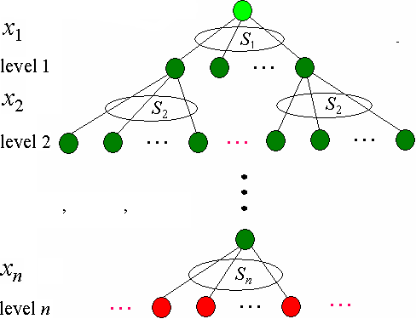
子集树

Slide 62
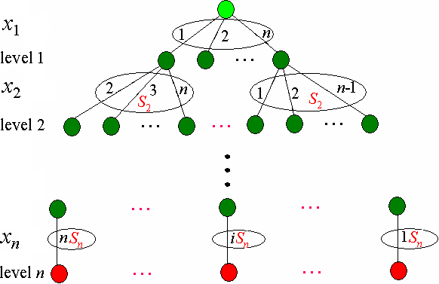
排列树

Slide 63
四个How？
How to compute upper bounds (for maximum problem)
How to compute lower bounds (for minimum problem)
How to choose an item for the next branching operation
How to develop the search tree (BFS, DFS, ...)
R
i
B(i)
L

Slide 65
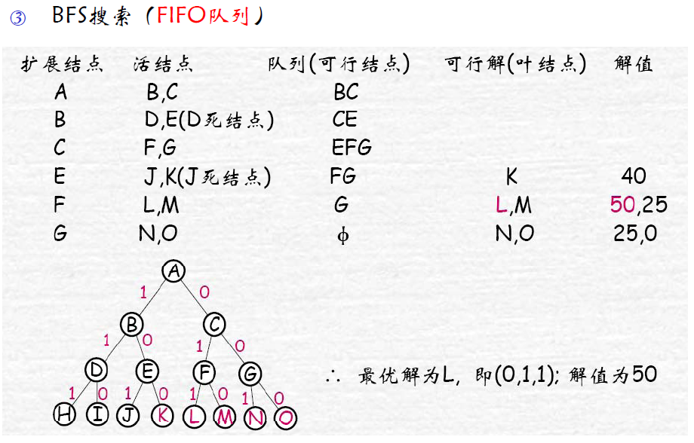

Slide 66
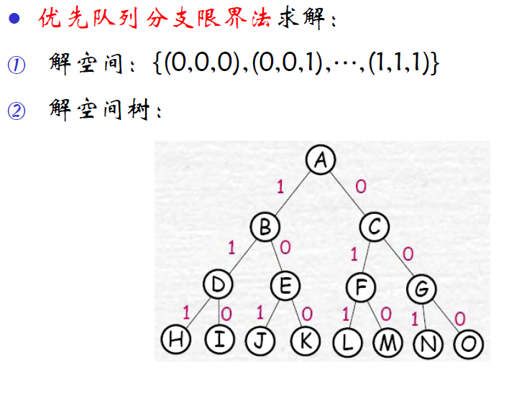

Slide 68
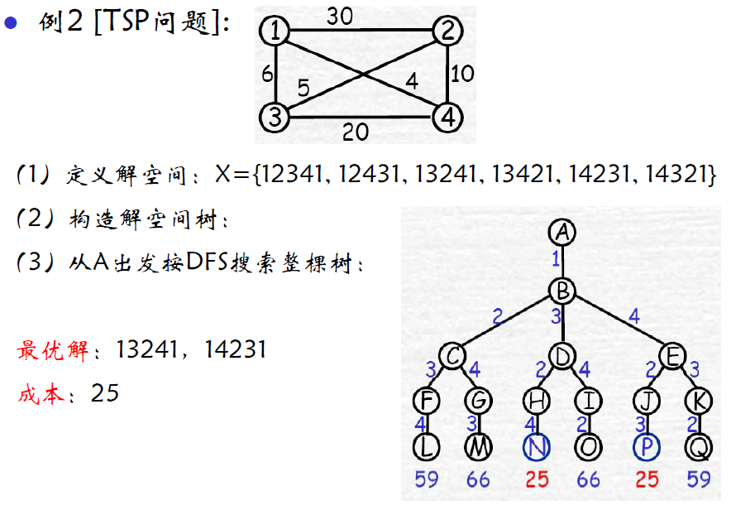

Slide 69
分支界限法思想
以广度优先或以最小耗费（最大效益）优先的方式搜索问题的解空间树
从一个点开始，每次以一定的策略扩展一些结点。每一个活结点一旦成为扩展结点，就一次性产生其所有子结点，并从活节点中移除。在产生 的子结点中，导致不可行解或导致非最优解的子结点被舍弃，其余的加入活结点表中。

Slide 70
选择扩展的节点
从活结点表中选择下一扩展结点可能有不同的方式
队列式分支限界法：先入先出的原则
优先队列式分支限界法：选择优先级最高的节点进行扩展
最大效益问题：最大值堆
最小耗费问题：最小值堆

Slide 71
单源最短路径问题

Slide 72
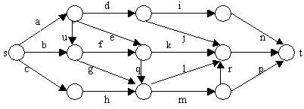
6.2 单源最短路径问题
1. 问题描述
下面以一个例子来说明单源最短路径问题：在下图所给的有向图G中，每一边都有一个非负边权。要求图G的从源顶点s到目标顶点t之间的最短路径。

Slide 73
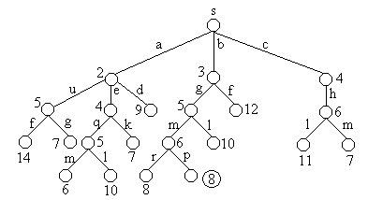
6.2 单源最短路径问题
1. 问题描述
下图是用优先队列式分支限界法解有向图G的单源最短路径问题产生的解空间树。其中，每一个结点旁边的数字表示该结点所对应的当前路长。

Slide 74
6.2 单源最短路径问题
2. 算法思想
解单源最短路径问题的优先队列式分支限界法用一极小堆来存储活结点表。其优先级是结点所对应的当前路长。
算法从图G的源顶点s和空优先队列开始。结点s被扩展后，它的儿子结点被依次插入堆中。此后，算法从堆中取出具有最小当前路长的结点作为当前扩展结点，并依次检查与当前扩展结点相邻的所有顶点。如果从当前扩展结点i到顶点j有边可达，且从源出发，途经顶点i再到顶点j的所相应的路径的长度小于当前最优路径长度，则将该顶点作为活结点插入到活结点优先队列中。这个结点的扩展过程一直继续到活结点优先队列为空时为止。

Slide 75
6.2 单源最短路径问题
3. 剪枝策略
在算法扩展结点的过程中，一旦发现一个结点的下界不小于当前找到的最短路长，则算法剪去以该结点为根的子树。
在算法中，利用结点间的控制关系进行剪枝。从源顶点s出发，2条不同路径到达图G的同一顶点。由于两条路径的路长不同，因此可以将路长长的路径所对应的树中的结点为根的子树剪去。

Slide 76
6.2 单源最短路径问题
while (true) {
for (int j = 1; j <= n; j++)
if ((c[E.i][j]<inf)&&(E.length+c[E.i][j]<dist[j])) {
// 顶点i到顶点j可达，且满足控制约束
dist[j]=E.length+c[E.i][j];
prev[j]=E.i;
// 加入活结点优先队列
MinHeapNode<Type> N;
N.i=j;
N.length=dist[j];
H.Insert(N);}
try {H.DeleteMin(E);} // 取下一扩展结点
catch (OutOfBounds) {break;} // 优先队列空
}
}
顶点I和j间有边，且此路径长小于原先从原点到j的路径长

Slide 77
布线问题

Slide 78
6.4 布线问题
1. 算法思想
解此问题的队列式分支限界法从起始位置a开始将它作为第一个扩展结点。与该扩展结点相邻并且可达的方格成为可行结点被加入到活结点队列中，并且将这些方格标记为1，即从起始方格a到这些方格的距离为1。
接着，算法从活结点队列中取出队首结点作为下一个扩展结点，并将与当前扩展结点相邻且未标记过的方格标记为2，并存入活结点队列。这个过程一直继续到算法搜索到目标方格b或活结点队列为空时为止。即加入剪枝的广度优先搜索。

Slide 79
6.4 布线问题
印刷电路板将布线区域划分为n×m个方格阵列
精确的电路板布线问题要求确定连接方格a的中点到方格b的中点的最短布线方案。
布线时电路只能沿直线或直角布线。
为避免线路相交，已布线方格做上封闭标记，其他线路布线不允许穿过封闭区域。

Slide 80
 |  | a
 |  |  |  |  |  | b

Slide 81
 |  | 1
 | 1 | a | 1
 |  | 1 |  |  |  | b

Slide 82
 |  | 2
 | 2 | 1
 | 1 | a | 1 | 2
 | 2 | 1 | 2 |  |  | b
 |  | 2

Slide 83
 | 3 | 2
 | 2 | 1
 | 1 | a | 1 | 2
 | 2 | 1 | 2 |  |  | b
 |  | 2 | 3

Slide 84
 | 3 | 2
 | 2 | 1
 | 1 | a | 1 | 2
 | 2 | 1 | 2 |  |  | b
 |  | 2 | 3 | 4

Slide 85
 | 3 | 2
 | 2 | 1
 | 1 | a | 1 | 2
 | 2 | 1 | 2 |  |  | b
 |  | 2 | 3 | 4
 |  |  |  | 5

Slide 86
 | 3 | 2
 | 2 | 1
 | 1 | a | 1 | 2
 | 2 | 1 | 2 |  |  | b
 |  | 2 | 3 | 4
 |  |  |  | 5 | 6
 |  |  |  | 6

Slide 87
 | 3 | 2
 | 2 | 1
 | 1 | a | 1 | 2
 | 2 | 1 | 2 |  |  | b
 |  | 2 | 3 | 4
 |  |  |  | 5 | 6 | 7
 |  |  |  | 6 | 7

Slide 88
 | 3 | 2
 | 2 | 1
 | 1 | a | 1 | 2
 | 2 | 1 | 2 |  |  | b
 |  | 2 | 3 | 4 |  | 8
 |  |  |  | 5 | 6 | 7 | 8
 |  |  |  | 6 | 7 | 8

Slide 89
6.4 布线问题
Position offset[4];
offset[0].row = 0; offset[0].col = 1; // 右
offset[1].row = 1; offset[1].col = 0; // 下
offset[2].row = 0; offset[2].col = -1; // 左
offset[3].row = -1; offset[3].col = 0; // 上
定义移动方向的相对位移
设置边界的围墙
for (int i = 0; i <= m+1; i++)
grid[0][i] = grid[n+1][i] = 1; // 顶部和底部
for (int i = 0; i <= n+1; i++)
grid[i][0] = grid[i][m+1] = 1; // 左翼和右翼

Slide 90
6.4 布线问题
for (int i = 0; i < NumOfNbrs; i++) {
nbr.row = here.row + offset[i].row;
nbr.col = here.col + offset[i].col;
if (grid[nbr.row][nbr.col] == 0) {
// 该方格未标记
grid[nbr.row][nbr.col]
= grid[here.row][here.col] + 1;
if ((nbr.row == finish.row) &&
(nbr.col == finish.col)) break; // 完成布线
Q.Add(nbr);}
}
找到目标位置后，可以通过回溯方法找到这条最短路径。

Slide 91
0-1背包问题

Slide 92
6.5 0-1背包问题
算法的思想
首先，要对输入数据进行预处理，将各物品依其单位重量价值从大到小进行排列。
在下面描述的优先队列分支限界法中，节点的优先级由已装袋的物品价值加上剩下的最大单位重量价值的物品装满剩余容量的价值和。
算法首先检查当前扩展结点的左儿子结点的可行性。如果该左儿子结点是可行结点，则将它加入到子集树和活结点优先队列中。当前扩展结点的右儿子结点一定是可行结点，仅当右儿子结点满足上界约束时才将它加入子集树和活结点优先队列。当扩展到叶节点时为问题的最优值。

Slide 93
6.5 0-1背包问题
上界函数
while (i <= n && w[i] <= cleft) // n表示物品总数，cleft为剩余空间
{
cleft -= w[i]; //w[i]表示i所占空间
b += p[i]; //p[i]表示i的价值
i++;
}
if (i <= n) b += p[i] / w[i] * cleft; // 装填剩余容量装满背包
return b; //b为上界函数

Slide 94
6.5 0-1背包问题
while (i != n+1) {// 非叶结点
// 检查当前扩展结点的左儿子结点
Typew wt = cw + w[i];
if (wt <= c) {// 左儿子结点为可行结点
if (cp+p[i] > bestp) bestp = cp+p[i];
AddLiveNode(up, cp+p[i], cw+w[i], true, i+1);}
up = Bound(i+1);
// 检查当前扩展结点的右儿子结点
if (up >= bestp) // 右子树可能含最优解
AddLiveNode(up, cp, cw, false, i+1);
// 取下一个扩展节点（略）
}
分支限界搜索过程

Slide 95
最大团问题

Slide 96
最大团问题
给定无向图G=(V，E)。如果U⊆V，且对任意u，v∈U有(u，v)∈E，则称U是G的完全子图。G的完全子图U是G的团当且仅当U不包含在G的更大的完全子图中。G的最大团是指G中所含顶点数最多的团。
如果U⊆V且对任意u，v∈U有(u，v)∉E，则称U是G的空子图。G的空子图U是G的独立集当且仅当U不包含在G的更大的空子图中。G的最大独立集是G中所含顶点数最多的独立集。
对于任一无向图G=(V，E)其补图G=(V1，E1)定义为：V1=V，且(u，v)∈E1当且仅当(u，v)∉E。
U是G的最大团当且仅当U是G的最大独立集。
1
2
1
2
3
3
4
5
4
5

Slide 97
最大团问题
解空间：子集树
可行性约束函数：顶点i到已选入的顶点集中每一个顶点都有边相连。
上界函数：有足够多的可选择顶点使得算法有可能在右子树中找到更大的团。
1
2
void Clique::Backtrack(int i)
{// 计算最大团
if (i > n) {// 到达叶结点
for (int j = 1; j <= n; j++) bestx[j] = x[j];
bestn = cn; return;}
// 检查顶点 i 与当前团的连接
int OK = 1;
for (int j = 1; j < i; j++)
if (x[j] && a[i][j] == 0) {
// i与j不相连
OK = 0; break;}
if (OK) {// 进入左子树
x[i] = 1; cn++;
Backtrack(i+1);
x[i] = 0; cn--;}
if (cn + n - i > bestn) {// 进入右子树
x[i] = 0;
Backtrack(i+1);}
}
3
4
5
复杂度分析
最大团问题的回溯算法backtrack所需的计算时间显然为O(n2^{n})。

Slide 98
进一步改进
选择合适的搜索顺序，可以使得上界函数更有效的发挥作用。例如在搜索之前可以将顶点按度从小到大排序。这在某种意义上相当于给回溯法加入了启发性。
定义Si={v_{i},v_{i+1},...,v_{n}}，依次求出S_{n},S_{n-1},...,S₁的解。从而得到一个更精确的上界函数，若cn+S_{i}<=max则剪枝。同时注意到：从S_{i+1}到S_{i}，如果找到一个更大的团，那么v_{i}必然属于找到的团，此时有S_{i}=S_{i+1}+1，否则S_{i}=S_{i+1}。因此只要max的值被更新过，就可以确定已经找到最大值，不必再往下搜索了。

Slide 99
最大团问题

Slide 100

6.6 最大团问题
1. 问题描述
给定无向图G=(V，E)。如果U⊆V，且对任意u，v∈U有(u，v)∈E，则称U是G的完全子图。G的完全子图U是G的团当且仅当U不包含在G的更大的完全子图中。G的最大团是指G中所含顶点数最多的团。
下图G中，子集{1，2}是G的大小为2的完全子图。这个完全子图不是团，因为它被G的更大的完全子图{1，2，5}包含。{1，2，5}是G的最大团。{1，4，5}和{2，3，5}也是G的最大团。

Slide 101
6.6 最大团问题
2. 上界函数
用变量cliqueSize表示与该结点相应的团的顶点数；level表示结点在子集空间树中所处的层次；用cliqueSize +n-level+1作为顶点数上界upperSize的值。
在此优先队列式分支限界法中，upperSize实际上也是优先队列中元素的优先级。算法总是从活结点优先队列中抽取具有最大upperSize值的元素作为下一个扩展元素。

Slide 102
6.6 最大团问题
3. 算法思想
子集树的根结点是初始扩展结点，对于这个特殊的扩展结点，其cliqueSize的值为0。
算法在扩展内部结点时，首先考察其左儿子结点。在左儿子结点处，将顶点i加入到当前团中，并检查该顶点与当前团中其它顶点之间是否有边相连。当顶点i与当前团中所有顶点之间都有边相连，则相应的左儿子结点是可行结点，将它加入到子集树中并插入活结点优先队列，否则就不是可行结点。
接着继续考察当前扩展结点的右儿子结点。当upperSize>bestn时，右子树中可能含有最优解，此时将右儿子结点加入到子集树中并插入到活结点优先队列中。

Slide 103
6.6 最大团问题
3. 算法思想
算法的while循环的终止条件是
遇到子集树中的一个叶结点(即n+1层结点)成为当前扩展结点。
对于子集树中的叶结点，有upperSize＝cliqueSize。此时活结点优先队列中剩余结点的upperSize值均不超过当前扩展结点的upperSize值，从而进一步搜索不可能得到更大的团，此时算法已找到一个最优解。

Slide 104
旅行售货员问题

Slide 105
6.7 旅行售货员问题
1. 问题描述
某售货员要到若干城市去推销商品，已知各城市之间的路程(或旅费)。他要选定一条从驻地出发，经过每个城市一次，最后回到驻地的路线，使总的路程(或总旅费)最小。
路线是一个带权图。图中各边的费用（权）为正数。图的一条周游路线是包括V中的每个顶点在内的一条回路。周游路线的费用是这条路线上所有边的费用之和。
旅行售货员问题的解空间可以组织成一棵树，从树的根结点到任一叶结点的路径定义了图的一条周游路线。旅行售货员问题要在图G中找出费用最小的周游路线。

Slide 106
6.7 旅行售货员问题
2. 算法描述
算法开始时创建一个最小堆，用于表示活结点优先队列。堆中每个结点的子树费用的下界lcost值是优先队列的优先级。接着算法计算出图中每个顶点的最小费用出边并用minout记录。如果所给的有向图中某个顶点没有出边，则该图不可能有回路，算法即告结束。如果每个顶点都有出边，则根据计算出的minout作算法初始化。
算法的while循环体完成对排列树内部结点的扩展。对于当前扩展结点，算法分2种情况进行处理：

Slide 107
6.7 旅行售货员问题
2. 算法描述
1、首先考虑s=n-2的情形，此时当前扩展结点是排列树中某个叶结点的父结点。如果该叶结点相应一条可行回路且费用小于当前最小费用，则将该叶结点插入到优先队列中，否则舍去该叶结点。
2、当s<n-2时，算法依次产生当前扩展结点的所有儿子结点。由于当前扩展结点所相应的路径是x[0:s]，其可行儿子结点是从剩余顶点x[s+1:n-1]中选取的顶点x[i]，且(x[s]，x[i])是所给有向图G中的一条边。对于当前扩展结点的每一个可行儿子结点，计算出其前缀(x[0:s]，x[i])的费用cc和相应的下界lcost。当lcost<bestc时，将这个可行儿子结点插入到活结点优先队列中。

Slide 108
6.7 旅行售货员问题
2. 算法描述
算法中while循环的终止条件是排列树的一个叶结点成为当前扩展结点。当s=n-1时，已找到的回路前缀是x[0:n-1]，它已包含图G的所有n个顶点。因此，当s=n-1时，相应的扩展结点表示一个叶结点。此时该叶结点所相应的回路的费用等于cc和lcost的值。剩余的活结点的lcost值不小于已找到的回路的费用。它们都不可能导致费用更小的回路。因此已找到的叶结点所相应的回路是一个最小费用旅行售货员回路，算法可以结束。
算法结束时返回找到的最小费用，相应的最优解由数组v给出。

Slide 109
电路板排列问题

Slide 110
6.8 电路板排列问题
算法描述
算法开始时，将排列树的根结点置为当前扩展结点。在do-while循环体内算法依次从活结点优先队列中取出具有最小cd值的结点作为当前扩展结点，并加以扩展。
首先考虑s=n-1的情形，当前扩展结点是排列树中的一个叶结点的父结点。x表示相应于该叶结点的电路板排列。计算出与x相应的密度并在必要时更新当前最优值和相应的当前最优解。
当s<n-1时，算法依次产生当前扩展结点的所有儿子结点。对于当前扩展结点的每一个儿子结点node，计算出其相应的密度node.cd。当node.cd<bestd时，将该儿子结点N插入到活结点优先队列中。

Slide 111
6.8 电路板排列问题
算法描述
S=n-1的情况，计算出此时的密度和bestd进行比较。
do {// 结点扩展
if (E.s == n - 1) {// 仅一个儿子结点
int ld = 0; // 最后一块电路板的密度
for (int j = 1; j <= m; j++)
ld += B[E.x[n]][j];
if (ld < bestd) {// 密度更小的电路板排列
delete [] bestx;
bestx = E.x;
bestd = max(ld, E.cd);
}

Slide 112
6.8 电路板排列问题
算法描述
else
{// 产生当前扩展结点的所有儿子结点
for (int i = E.s + 1; i <= n; i++) {
BoardNode N;
N.now = new int [m+1];
for (int j = 1; j <= m; j++)
// 新插入的电路板
N.now[j] = E.now[j] + B[E.x[i]][j];

Slide 113
6.8 电路板排列问题
算法描述
int ld = 0; // 新插入电路板的密度
for (int j = 1; j <= m; j++)
if (N.now[j] > 0 && total[j] != N.now[j]) ld++;
N.cd = max(ld, E.cd);
if (N.cd < bestd) {// 可能产生更好的叶结点
N.x = new int [n+1]; N.s = E.s + 1;
for (int j = 1; j <= n; j++) N.x[j] = E.x[j];
N.x[N.s] = E.x[i]; N.x[i] = E.x[N.s]; H.Insert(N);}
else delete [] N.now;}
delete [] E.x;}
计算出每一个儿子结点的密度与bestd进行比较大于bestd时加入队列

Slide 114
批处理作业调度问题

Slide 115
6.9 批处理作业调度问题
1. 问题的描述
给定n个作业的集合J={J1,J2,…,Jn}。每一个作业Ji都有2项任务要分别在2台机器上完成。每一个作业必须先由机器1处理，然后再由机器2处理。作业Ji需要机器j的处理时间为tji，i=1,2,…,n；j=1,2。对于一个确定的作业调度，设是Fji是作业i在机器j上完成处理的时间。则所有作业在机器2上完成处理的时间和
称为该作业调度的完成时间和。批处理作业调度问题要求对于给定的n个作业，制定最佳作业调度方案，使其完成时间和达到最小。

Slide 116
6.9 批处理作业调度问题
2. 限界函数
在结点E处相应子树中叶结点完成时间和的下界是：
注意到如果选择Pk，使t1pk在k>=r+1时依非减序排列，S1则取得极小值。同理如果选择Pk使t2pk依非减序排列，则S2取得极小值。
这可以作为优先队列式分支限界法中的限界函数。

Slide 117
6.9 批处理作业调度问题
3. 算法描述
算法的while循环完成对排列树内部结点的有序扩展。在while循环体内算法依次从活结点优先队列中取出具有最小bb值（完成时间和下界）的结点作为当前扩展结点，并加以扩展。
首先考虑E.s=n的情形，当前扩展结点E是排列树中的叶结点。E.sf2是相应于该叶结点的完成时间和。当E.sf2 < bestc时更新当前最优值bestc和相应的当前最优解bestx。
当E.s<n时，算法依次产生当前扩展结点E的所有儿子结点。对于当前扩展结点的每一个儿子结点node，计算出其相应的完成时间和的下界bb。当bb < bestc时，将该儿子结点插入到活结点优先队列中。而当bb≥ bestc时，可将结点node舍去。

Slide 118
6.9 批处理作业调度问题
3. 算法描述
while (E.s <= n ) {
if (E.s == n ) {// 叶结点
if (E.sf2 < bestc) {
bestc = E.sf2;
for (int i = 0; i < n; i++)
bestx[i] = E.x[i];}
delete [] E.x;}
当E.sf2<bestc时，更新当前最优值bestc和相应的最优解bestx

Slide 119
6.9 批处理作业调度问题
3. 算法描述
当bb<bestc时，将儿子结点插入到活结点优先队列中
else {// 产生当前扩展结点的儿子结点
for (int i = E.s; i < n; i++) {
Swap(E.x[E.s],E.x[i]);
int f1,f2;
int bb=Bound(E,f1,f2,y);
if (bb < bestc ) {
MinHeapNode N;
N.NewNode(E,f1,f2,bb,n);
H.Insert(N);}
Swap(E.x[E.s],E.x[i]);
}
delete [] E.x;} // 完成结点扩展

Slide 120
装载问题

Slide 121
6.3 装载问题
1. 问题描述
有一批共个集装箱要装上2艘载重量分别为C1和C2的轮船，其中集
装箱i的重量为Wi，且
装载问题要求确定是否有一个合理的装载方案可将这个集装箱装上这2艘轮船。如果有，找出一种装载方案。
容易证明：如果一个给定装载问题有解，则采用下面的策略可得到最优装载方案。
(1)首先将第一艘轮船尽可能装满；
(2)将剩余的集装箱装上第二艘轮船。

Slide 122
6.3 装载问题
2. 队列式分支限界法
在算法的while循环中，首先检测当前扩展结点的左儿子结点是否为可行结点。如果是则将其加入到活结点队列中。然后将其右儿子结点加入到活结点队列中(右儿子结点一定是可行结点)。2个儿子结点都产生后，当前扩展结点被舍弃。
活结点队列中的队首元素被取出作为当前扩展结点，由于队列中每一层结点之后都有一个尾部标记-1，故在取队首元素时，活结点队列一定不空。当取出的元素是-1时，再判断当前队列是否为空。如果队列非空，则将尾部标记-1加入活结点队列，算法开始处理下一层的活结点。

Slide 123
6.3 装载问题
2. 队列式分支限界法
while (true) {
// 检查左儿子结点
if (Ew + w[i] <= c) // x[i] = 1
EnQueue(Q, Ew + w[i], bestw, i, n);
// 右儿子结点总是可行的
EnQueue(Q, Ew, bestw, i, n); // x[i] = 0
Q.Delete(Ew); // 取下一扩展结点
if (Ew == -1) { // 同层结点尾部
if (Q.IsEmpty()) return bestw;
Q.Add(-1); // 同层结点尾部标志
Q.Delete(Ew); // 取下一扩展结点
i++;} // 进入下一层 } }

Slide 124
n=3,w=[8,6,2], W=12
extend node
dead node
C(i)
A
A
x₁
live node
1
0
B
B
C
B
C
C
x₂
1
0
1
0
G
F
G
E
F
G
14
E
F
D
E
x₃
1
0
1
0
1
0
J
J
K
K
L
L
M
M
N
N
O
H
I
J
K
L
M
N
O
O
10
Quene:
Congratulations! we made a success, so slowly!
-1
B
C
-1
E
F
G
-1
J
K
L
M
N
O
-1

Slide 125
6.3 装载问题
3. 算法的改进
节点的左子树表示将此集装箱装上船，右子树表示不将此集装箱装上船。设bestw是当前最优解；ew是当前扩展结点所相应的重量；r是剩余集装箱的重量。则当ew+r≤bestw时，可将其右子树剪去，因为此时若要船装最多集装箱，就应该把此箱装上船。
另外，为了确保右子树成功剪枝，应该在算法每一次进入左子树的时候更新bestw的值。

Slide 126
6.3 装载问题
3. 算法的改进
右儿子剪枝
提前更新bestw
// 检查左儿子结点
Type wt = Ew + w[i]; // 左儿子结点的重量
if (wt <= c) { // 可行结点
if (wt > bestw) bestw = wt;
// 加入活结点队列
if (i < n) Q.Add(wt);
}
// 检查右儿子结点
if (Ew + r > bestw && i < n)
Q.Add(Ew); // 可能含最优解
Q.Delete(Ew); // 取下一扩展结点

Slide 127
n=3,w=[8,6,2], W=12
extend node
dead node
C(i)
A
A
x₁
live node
1
0
B
B
Bestw=8
B(1)=8
B
C
x₂
1
0
E
G
14
E
F
D
E
x₃
1
0
J
H
I
J
J
K
L
M
N
O
10
B(3)=8
Quene:
Congratulations! we made a success, so fast!
-1
B
-1
E
-1
J
-1

Slide 128
6.3 装载问题
4. 构造最优解
为了在算法结束后能方便地构造出与最优值相应的最优解，算法必须存储相应子集树中从活结点到根结点的路径。为此目的，可在每个结点处设置指向其父结点的指针，并设置左、右儿子标志。
class QNode
{QNode *parent; // 指向父结点的指针
bool LChild; // 左儿子标志
Type weight; // 结点所相应的载重量

Slide 129
6.3 装载问题
4. 构造最优解
找到最优值后，可以根据parent回溯到根节点，找到最优解。
// 构造当前最优解
for (int j = n - 1; j > 0; j--) {
bestx[j] = bestE->LChild;
bestE = bestE->parent;
}

Slide 130
6.3 装载问题
5. 优先队列式分支限界法
解装载问题的优先队列式分支限界法用最大优先队列存储活结点表。活结点x在优先队列中的优先级定义为从根结点到结点x的路径所相应的载重量再加上剩余集装箱的重量之和。
优先队列中优先级最大的活结点成为下一个扩展结点。以结点x为根的子树中所有结点相应的路径的载重量不超过它的优先级。子集树中叶结点所相应的载重量与其优先级相同。
在优先队列式分支限界法中，一旦有一个叶结点成为当前扩展结点，则可以断言该叶结点所相应的解即为最优解。此时可终止算法。

Slide 131
n=3,w=[8,6,2], W=12
extend node
dead node
C(i)/B(i)
A
A
x₁
live node
1
0
B
B
8/16
C
0/8
B
C
x₂
1
0
E
G
14/16
E
F
D
E
8/10
x₃
1
0
J
H
I
J
J
J
K
L
M
N
O
10/10
8/8

